Slide 1



Portofolio - Short Class
Data Science Introduction
Owner: Muhammad Aziz Habiburrahim
Build your skill and portfolio via myskill.id/bootcamp

Slide 2
Course Summary
Silahkan dapat menuliskan summary dari kelas yang diikuti hari ini.
Poin Belajar | Rangkuman
Introduction to Data Science | Data Science adalah bidang yang menggabungkan statistik, pemrograman, dan analisis data untuk menemukan wawasan yang berharga. Proses dalam Data Science mencakup pengumpulan, pembersihan, eksplorasi, analisis, dan visualisasi data. Data Scientist menggunakan berbagai teknik seperti machine learning dan algoritma statistik untuk membuat prediksi atau keputusan berbasis data. Exploratory Data Analysis (EDA) menjadi tahap penting dalam memahami pola dan distribusi data sebelum membangun model. Selain itu, machine learning memungkinkan sistem untuk belajar dari data tanpa pemrograman eksplisit. Model prediktif digunakan dalam berbagai bidang seperti keuangan, kesehatan, dan pemasaran untuk mengoptimalkan strategi bisnis. Data Science juga memanfaatkan big data dan cloud computing untuk mengelola dan memproses data dalam skala besar. Pemahaman tentang data cleaning sangat penting untuk memastikan kualitas data yang baik sebelum dianalisis. Visualisasi data membantu menyampaikan temuan secara lebih jelas kepada pengambil keputusan. Secara keseluruhan, Data Science berperan penting dalam mengubah data mentah menjadi informasi yang bernilai bagi berbagai industri.
Owner : Muhammad Aziz Habiburrahim
#RintisKarirImpian

Slide 3
Course Summary
Silahkan dapat menuliskan summary dari kelas yang diikuti hari ini.
Poin Belajar | Rangkuman
The Workflow of Data Science | The Workflow of Data Science mencakup beberapa tahapan utama dalam mengolah data untuk mendapatkan wawasan berharga. Tahap pertama adalah pengumpulan data, yang bisa berasal dari berbagai sumber seperti database, API, atau sensor. Selanjutnya, dilakukan pembersihan data (data cleaning) untuk menangani data yang hilang, duplikat, atau tidak valid. Setelah itu, tahap Exploratory Data Analysis (EDA) dilakukan untuk memahami pola, distribusi, dan hubungan antar variabel. Kemudian, pemrosesan fitur (feature engineering) dilakukan untuk memilih atau membuat variabel yang lebih relevan bagi model. Tahap berikutnya adalah pemilihan dan pelatihan model machine learning dengan algoritma yang sesuai dengan tujuan analisis. Setelah model dilatih, dilakukan evaluasi model menggunakan metrik seperti akurasi, precision, dan recall. Jika hasilnya belum optimal, dilakukan penyetelan parameter (hyperparameter tuning) untuk meningkatkan performa model. Setelah model siap, tahap deploy model dilakukan agar bisa digunakan dalam lingkungan produksi. Terakhir, model yang sudah diterapkan harus dimonitor dan diperbarui secara berkala untuk menjaga akurasinya sesuai dengan perubahan data baru.
Owner : Muhammad Aziz Habiburrahim
#RintisKarirImpian

Slide 4
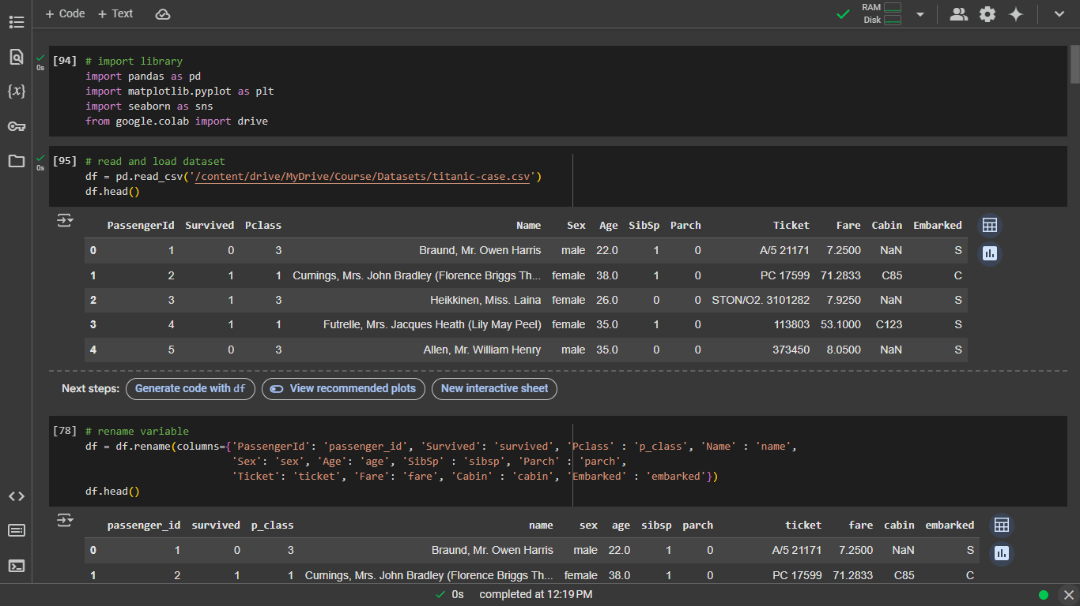
Practice using Google Colab
Olah dataset yang sudah disediakan pada link berikut https://bit.ly/DatasetSCDataScienceMar2025MySkillxIdScore pada Google Colab https://colab.research.google.com/ sesuai arahan dari tutor. Jika sudah, screenshot hasil olahan data tersebut dan tambahkan pada slide ini.
Owner : Muhammad Aziz Habiburrahim
#RintisKarirImpian

Slide 5
Practice using Google Colab
Olah dataset yang sudah disediakan pada link berikut https://bit.ly/DatasetSCDataScienceMar2025MySkillxIdScore pada Google Colab https://colab.research.google.com/ sesuai arahan dari tutor. Jika sudah, screenshot hasil olahan data tersebut dan tambahkan pada slide ini.
Owner : Muhammad Aziz Habiburrahim
#RintisKarirImpian

Slide 6
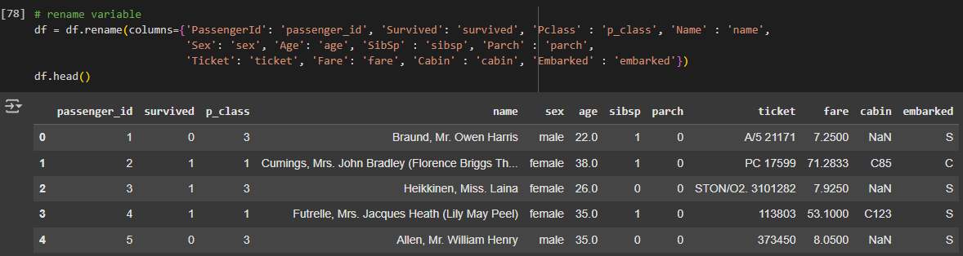
Practice using Google Colab
Olah dataset yang sudah disediakan pada link berikut https://bit.ly/DatasetSCDataScienceMar2025MySkillxIdScore pada Google Colab https://colab.research.google.com/ sesuai arahan dari tutor. Jika sudah, screenshot hasil olahan data tersebut dan tambahkan pada slide ini.
Owner : Muhammad Aziz Habiburrahim
#RintisKarirImpian

Slide 7
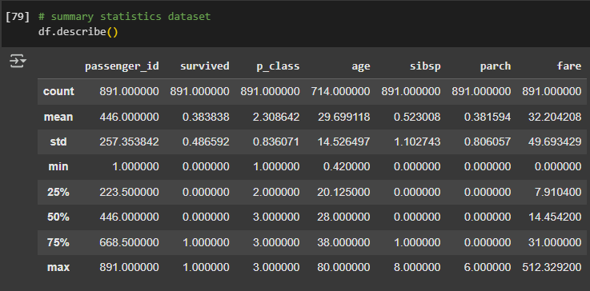
Practice using Google Colab
Olah dataset yang sudah disediakan pada link berikut https://bit.ly/DatasetSCDataScienceMar2025MySkillxIdScore pada Google Colab https://colab.research.google.com/ sesuai arahan dari tutor. Jika sudah, screenshot hasil olahan data tersebut dan tambahkan pada slide ini.
Owner : Muhammad Aziz Habiburrahim
#RintisKarirImpian

Slide 8
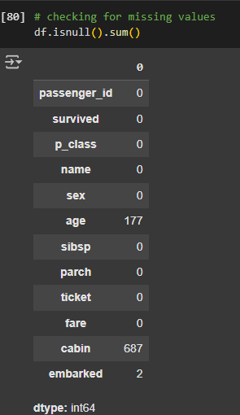
Practice using Google Colab
Olah dataset yang sudah disediakan pada link berikut https://bit.ly/DatasetSCDataScienceMar2025MySkillxIdScore pada Google Colab https://colab.research.google.com/ sesuai arahan dari tutor. Jika sudah, screenshot hasil olahan data tersebut dan tambahkan pada slide ini.
Owner : Muhammad Aziz Habiburrahim
#RintisKarirImpian

Slide 9
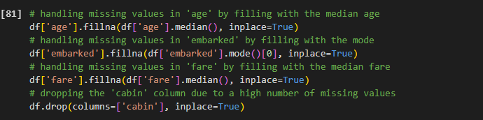
Practice using Google Colab
Olah dataset yang sudah disediakan pada link berikut https://bit.ly/DatasetSCDataScienceMar2025MySkillxIdScore pada Google Colab https://colab.research.google.com/ sesuai arahan dari tutor. Jika sudah, screenshot hasil olahan data tersebut dan tambahkan pada slide ini.
Owner : Muhammad Aziz Habiburrahim
#RintisKarirImpian

Slide 10
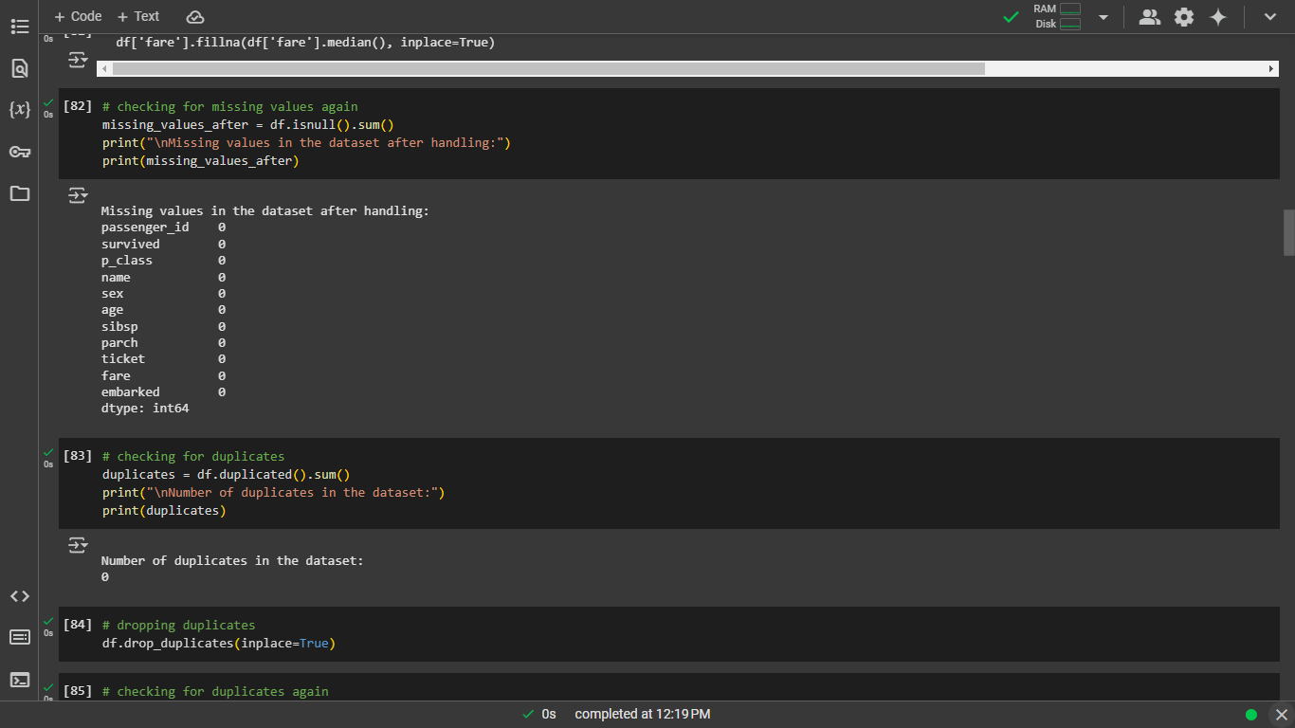
Practice using Google Colab
Olah dataset yang sudah disediakan pada link berikut https://bit.ly/DatasetSCDataScienceMar2025MySkillxIdScore pada Google Colab https://colab.research.google.com/ sesuai arahan dari tutor. Jika sudah, screenshot hasil olahan data tersebut dan tambahkan pada slide ini.
Owner : Muhammad Aziz Habiburrahim
#RintisKarirImpian

Slide 11
Practice using Google Colab
Olah dataset yang sudah disediakan pada link berikut https://bit.ly/DatasetSCDataScienceMar2025MySkillxIdScore pada Google Colab https://colab.research.google.com/ sesuai arahan dari tutor. Jika sudah, screenshot hasil olahan data tersebut dan tambahkan pada slide ini.
Owner : Muhammad Aziz Habiburrahim
#RintisKarirImpian

Slide 12
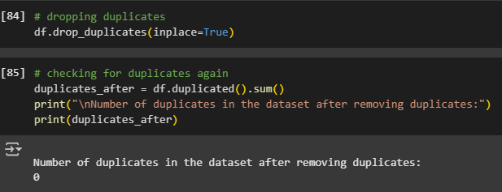
Practice using Google Colab
Olah dataset yang sudah disediakan pada link berikut https://bit.ly/DatasetSCDataScienceMar2025MySkillxIdScore pada Google Colab https://colab.research.google.com/ sesuai arahan dari tutor. Jika sudah, screenshot hasil olahan data tersebut dan tambahkan pada slide ini.
Owner : Muhammad Aziz Habiburrahim
#RintisKarirImpian

Slide 13
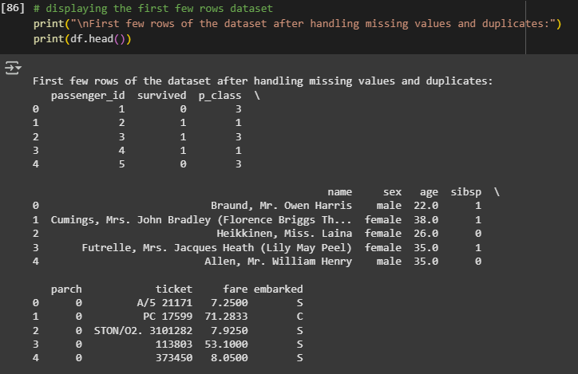
Practice using Google Colab
Olah dataset yang sudah disediakan pada link berikut https://bit.ly/DatasetSCDataScienceMar2025MySkillxIdScore pada Google Colab https://colab.research.google.com/ sesuai arahan dari tutor. Jika sudah, screenshot hasil olahan data tersebut dan tambahkan pada slide ini.
Owner : Muhammad Aziz Habiburrahim
#RintisKarirImpian

Slide 14
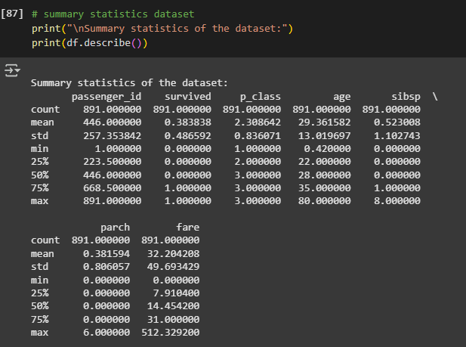
Practice using Google Colab
Olah dataset yang sudah disediakan pada link berikut https://bit.ly/DatasetSCDataScienceMar2025MySkillxIdScore pada Google Colab https://colab.research.google.com/ sesuai arahan dari tutor. Jika sudah, screenshot hasil olahan data tersebut dan tambahkan pada slide ini.
Owner : Muhammad Aziz Habiburrahim
#RintisKarirImpian

Slide 15
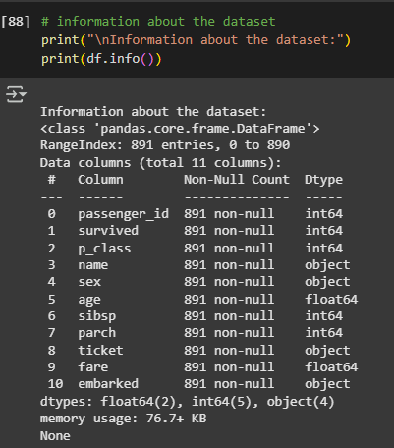
Practice using Google Colab
Olah dataset yang sudah disediakan pada link berikut https://bit.ly/DatasetSCDataScienceMar2025MySkillxIdScore pada Google Colab https://colab.research.google.com/ sesuai arahan dari tutor. Jika sudah, screenshot hasil olahan data tersebut dan tambahkan pada slide ini.
Owner : Muhammad Aziz Habiburrahim
#RintisKarirImpian

Slide 16
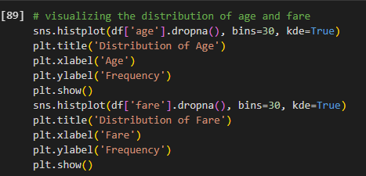
Practice using Google Colab
Olah dataset yang sudah disediakan pada link berikut https://bit.ly/DatasetSCDataScienceMar2025MySkillxIdScore pada Google Colab https://colab.research.google.com/ sesuai arahan dari tutor. Jika sudah, screenshot hasil olahan data tersebut dan tambahkan pada slide ini.
Owner : Muhammad Aziz Habiburrahim
#RintisKarirImpian

Slide 17
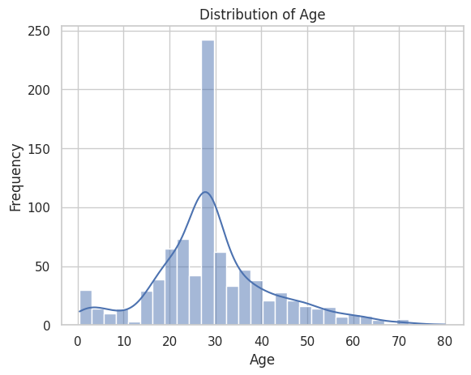
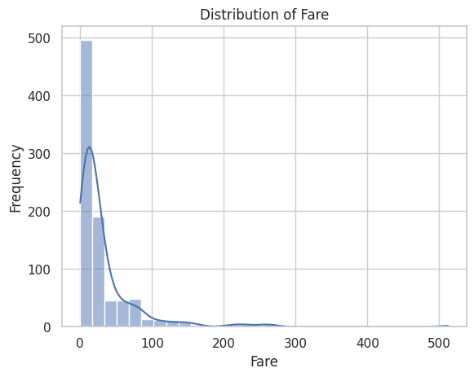
Practice using Google Colab
Olah dataset yang sudah disediakan pada link berikut https://bit.ly/DatasetSCDataScienceMar2025MySkillxIdScore pada Google Colab https://colab.research.google.com/ sesuai arahan dari tutor. Jika sudah, screenshot hasil olahan data tersebut dan tambahkan pada slide ini.
Owner : Muhammad Aziz Habiburrahim
#RintisKarirImpian

Slide 18
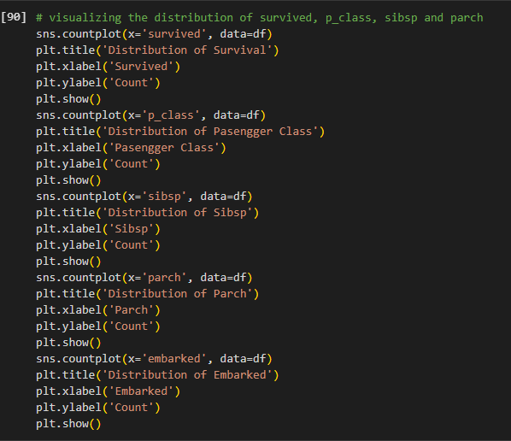
Practice using Google Colab
Olah dataset yang sudah disediakan pada link berikut https://bit.ly/DatasetSCDataScienceMar2025MySkillxIdScore pada Google Colab https://colab.research.google.com/ sesuai arahan dari tutor. Jika sudah, screenshot hasil olahan data tersebut dan tambahkan pada slide ini.
Owner : Muhammad Aziz Habiburrahim
#RintisKarirImpian

Slide 19
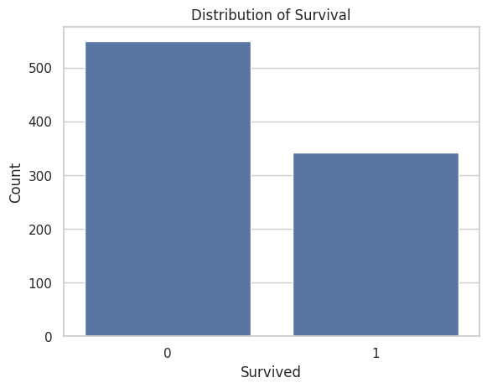
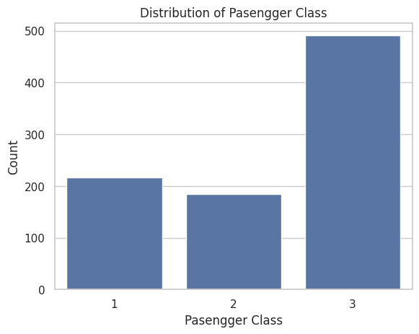
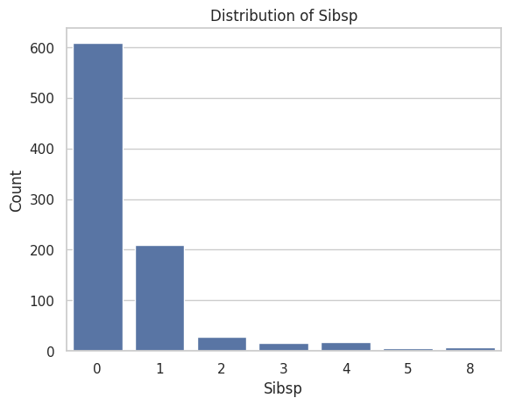
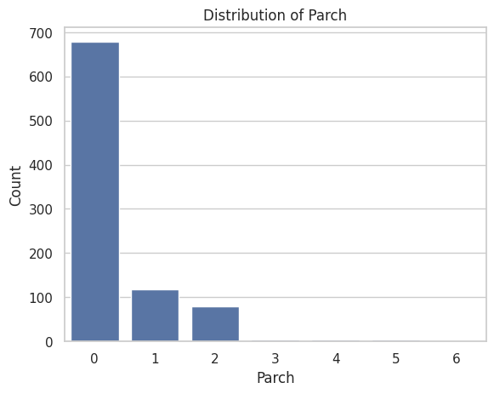
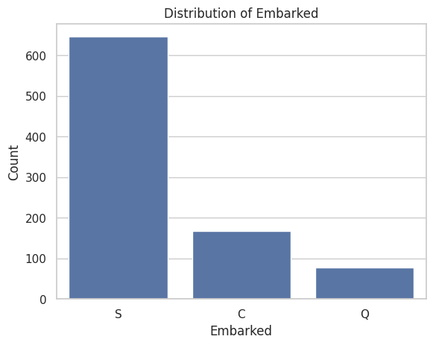
Practice using Google Colab
Owner : Muhammad Aziz Habiburrahim
#RintisKarirImpian

Slide 20
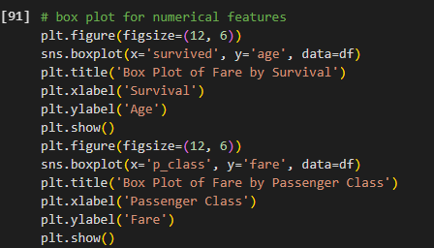
Practice using Google Colab
Olah dataset yang sudah disediakan pada link berikut https://bit.ly/DatasetSCDataScienceMar2025MySkillxIdScore pada Google Colab https://colab.research.google.com/ sesuai arahan dari tutor. Jika sudah, screenshot hasil olahan data tersebut dan tambahkan pada slide ini.
Owner : Muhammad Aziz Habiburrahim
#RintisKarirImpian

Slide 21
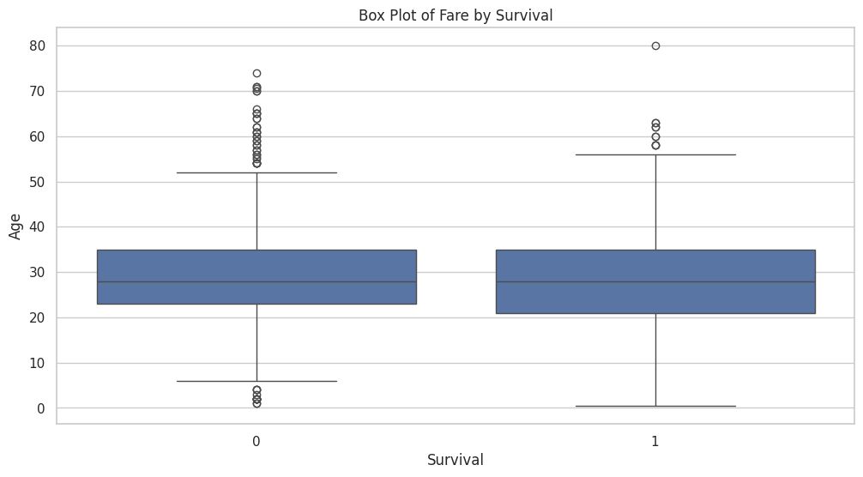
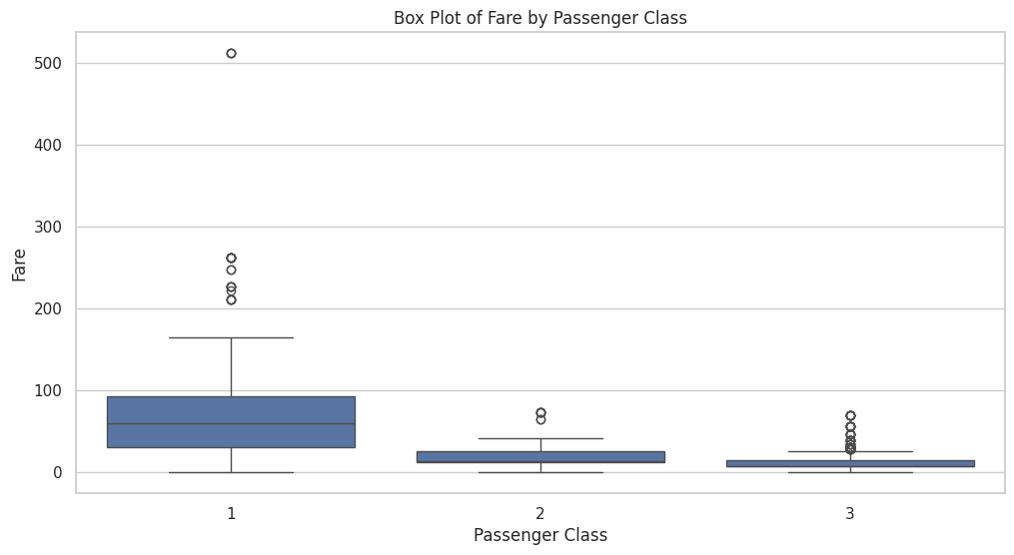
Practice using Google Colab
Olah dataset yang sudah disediakan pada link berikut https://bit.ly/DatasetSCDataScienceMar2025MySkillxIdScore pada Google Colab https://colab.research.google.com/ sesuai arahan dari tutor. Jika sudah, screenshot hasil olahan data tersebut dan tambahkan pada slide ini.
Owner : Muhammad Aziz Habiburrahim
#RintisKarirImpian

Slide 22
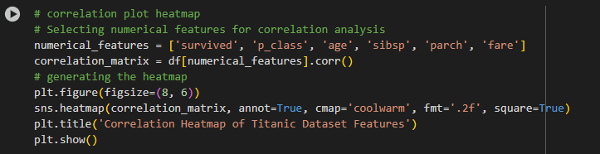
Practice using Google Colab
Olah dataset yang sudah disediakan pada link berikut https://bit.ly/DatasetSCDataScienceMar2025MySkillxIdScore pada Google Colab https://colab.research.google.com/ sesuai arahan dari tutor. Jika sudah, screenshot hasil olahan data tersebut dan tambahkan pada slide ini.
Owner : Muhammad Aziz Habiburrahim
#RintisKarirImpian

Slide 23
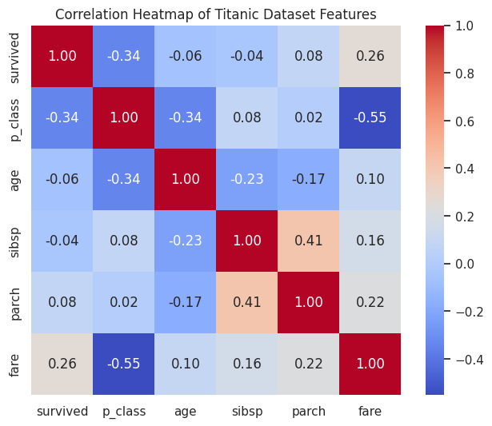
Practice using Google Colab
Olah dataset yang sudah disediakan pada link berikut https://bit.ly/DatasetSCDataScienceMar2025MySkillxIdScore pada Google Colab https://colab.research.google.com/ sesuai arahan dari tutor. Jika sudah, screenshot hasil olahan data tersebut dan tambahkan pada slide ini.
Owner : Muhammad Aziz Habiburrahim
#RintisKarirImpian

Slide 24

Follow me!
Instagram : @mhabibr02
LinkedIn : Muhammad Aziz Habiburrahim
Short Class Data Science and Analysis
Data Analysis Fundamentals

